Slide 1
আসসালামু আলাইকুম

Slide 2
শিক্ষক পরিচিতি ‍‌ মাহবুবা নওয়াজ প্রভাষক ইসলামের ইতিহাস ও সংস্কৃতি
চারপীর আউলিয়া সিনিয়র মাদ্রাসা আনোয়ারা ,চট্টগ্রাম।
ই-মেইল : mahbubanawaz@gmail.com

Slide 3
পাঠ পরিচিতি
শ্রেণি - আলিম ১ম বর্ষ
বিষয়ঃ - ইসলামের ইতিহাস
পাঠঃ - AvBqv‡g Rv‡nwjqv
সময়ঃ - ৪৫ মিনিট

Slide 4
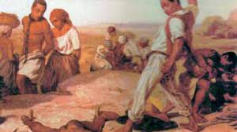

Slide 5
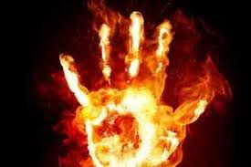

Slide 7
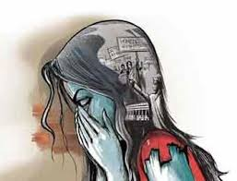

Slide 8
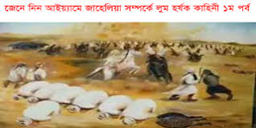

Slide 9
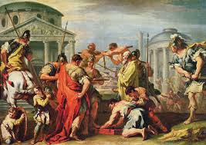

Slide 10
শিখন ফল‌ এই পাঠ শেষে শিক্ষার্থীরা........ ১. জাহেলিয়া যুগে রাজনৈতিক/সামাজিক/অর্থনৈতিক অবস্থা বর্ণনা করতে পারবে।
২. জাহেলিয়া যুগে নারীর অবস্থান ব্যাখ্যা করতে পারবে।

Slide 11
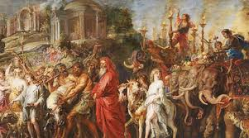

Slide 12
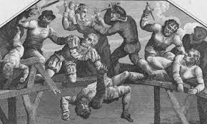

Slide 13
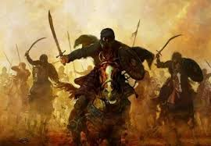

Slide 14
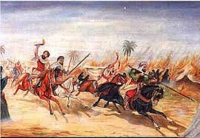

Slide 15
মূল্যায়ন ১.‍ ‍‍‍‌‌‌‌“আরবদের মধ্যে যুদ্ধবিগ্রহ ও কলহ লেগেই থাকত”-ব্যাখ্যা কর।
২. জাহেলি যুগে নারী ছিল ভোগ-বিলাসের সামগ্রী ও অস্থাবর সম্পত্তির ন্যায়-উক্তিটির ব্যাখ্যা কর।
৩. “ ‌‌সাহিত্য চর্চায় আরবদের আগ্রহ ছিল স্বতঃস্ফূর্ত”- ব্যাখ্যা কর।

Slide 16
খোদা হাফেজ

